Slide 1

TRƯỜNG MẦM NON TAM ĐA
CHỦ Đề: thế giới động vật
Lĩnh vực: Khám phá khoa học
Tên hoạt động: Khám phá vòng đời của bướm
Độ tuổi: 5 – 6 tuổi
Giáo Viên: Vũ Thị Thời

Slide 2
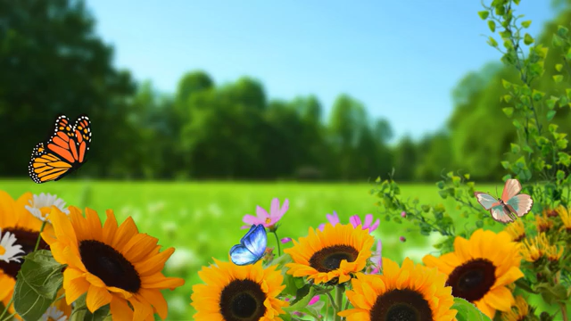
CÔ VÀ TRẺ CÙNG HÁT BÀI HÁT:
“VÒNG ĐỜI CỦA BƯỚM”

Slide 3

QUAN SÁT VÀ TÌM HIỂU
SỰ PHÁT TRIỂN CỦA BƯỚM

Slide 5
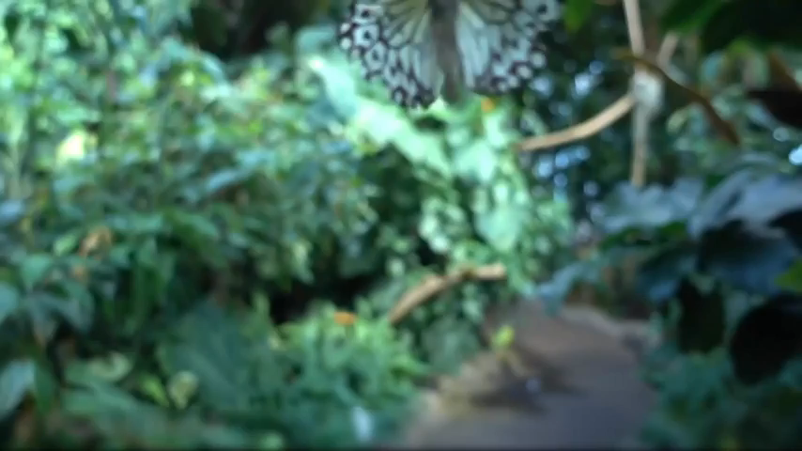
VÒNG ĐỜI CỦA BƯỚM

Slide 6
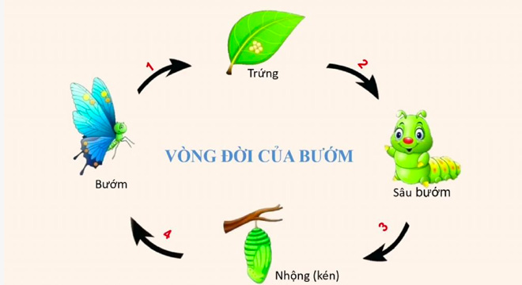
VÒNG ĐỜI CỦA BƯỚM

Slide 7
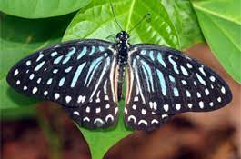
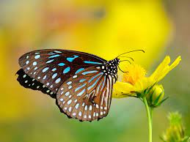
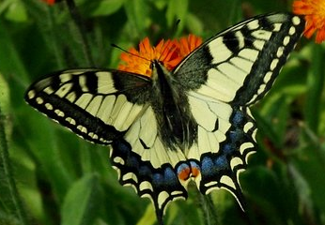
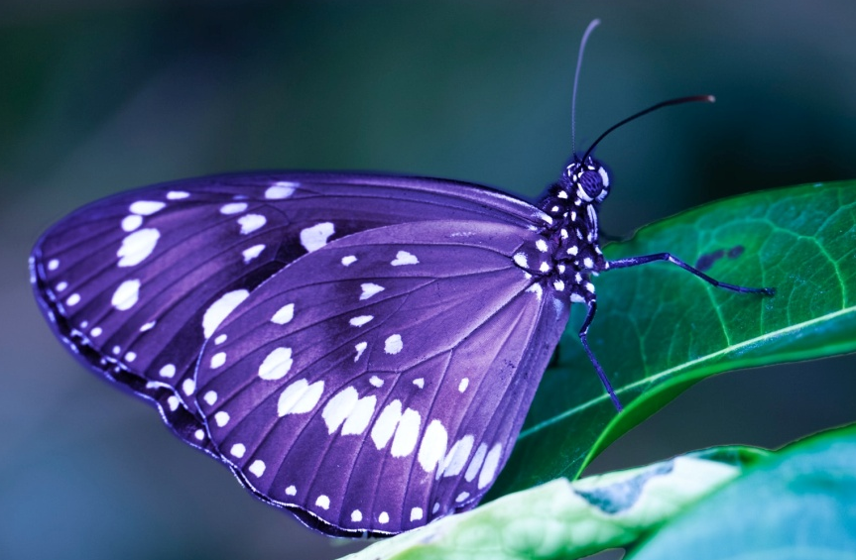
MỘT SỐ LOÀI BƯỚM THƯỜNG GẶP
Bướm ngựa vằn
Bướm đóm
Bướm hiệp sĩ
Bướm lá tím

Slide 8

TRÒ CHƠI:
“ BÉ NÀO THÔNG MINH HƠN”

Slide 9

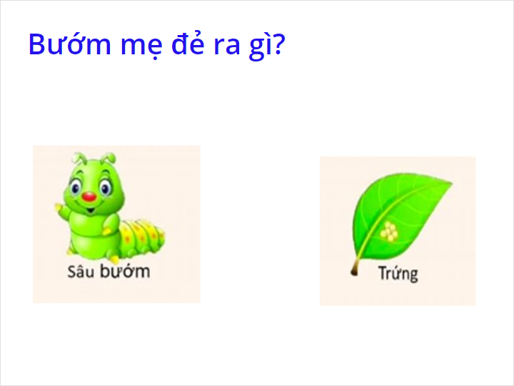
Quiz
Click the Quiz button to edit this object

Slide 10
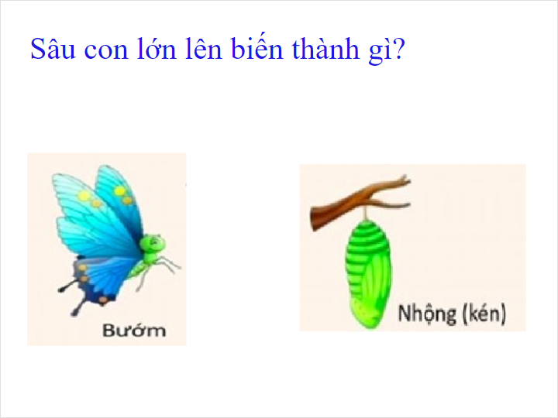
Quiz
Click the Quiz button to edit this object

Slide 11
Quiz
Click the Quiz button to edit this object

Slide 12
Quiz
Click the Quiz button to edit this object

Slide 13
Quiz
Click the Quiz button to edit this object

Slide 14
Quiz
Click the Quiz button to edit this object

Slide 15
TRÒ CHƠI
“KẾT BẠN”

Slide 16
TRÒ CHƠI
“KẾT BẠN”

Slide 17
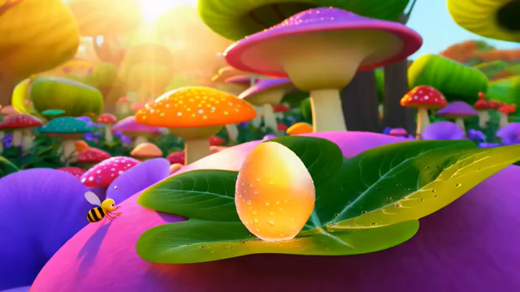
KẾT THÚC
CÔ VÀ TRẺ CÙNG HÁT BÀI HÁT:
“VÒNG ĐỜI CỦA BƯỚM”

